Slide 1
Lập trình hướng đối tượng PHP
Nguyễn Công Hoan

Slide 2
Đặt vấn đề
Bài toán quản lý giao dịch của Khách Hàng với Ngân hang:
Khác hang có các giao dịch:
Nạp tiền vào tài khoản
Rút tiền từ tài khoản
Chuyển khoản giữa các tài khoản

Slide 3
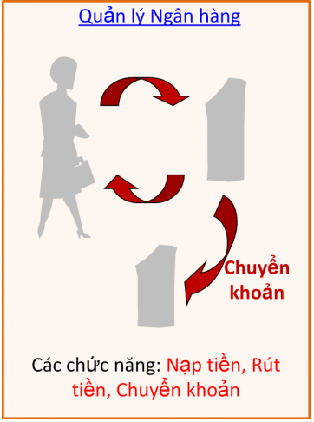
Lập trình hướng thủ tục
Quan tâm đến chức năng cần thực hiện
Chương trình lớn được chia thành các chức năng nhỏ hơn hoạt động độc lập với nhau
Các chức năng sử dụng dữ liệu chung

Slide 4
Vấn đề
Các vấn đề nếu hệ thống phức tạp
Quản lý quá nhiều chức năng
Quản lý dữ liệu phức tạp
Mở rộng thêm chức năng và sử dụng lại Module đã viết
=> Lập trình hướng đối tượng

Slide 5
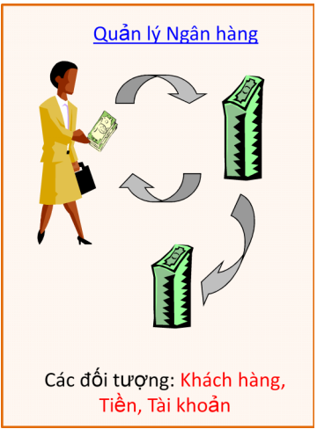
Lập trình hướng đối tượng
Chương trình được chia thành các đối tượng
Mỗi đối tượng chịu trách nhiệm quản lý riêng dữ liệu và chức năng của nó
Các đối tượng tác động và trao đổi thông tin với nhau thông qua các phương thức.

Slide 6

Đối tượng (Object)
Đối tượng trong thực tế cuộc sống
Đối tượng là chìa khóa để hiểu được kỹ thuật hướng đối tượng

Slide 7

Đối tượng là gì ?
Đối tượng trong thế giới thực : Oto
Thông tin: Màu sắc, tốc độ, giá tiền, số chỗ,…
Hoạt động: Tiến, lùi, tang tốc, phanh,…

Slide 8
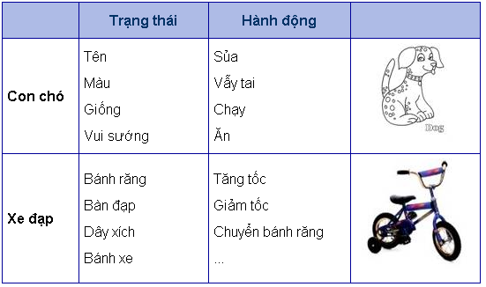
Đối tượng trong thế giới thực

Slide 9
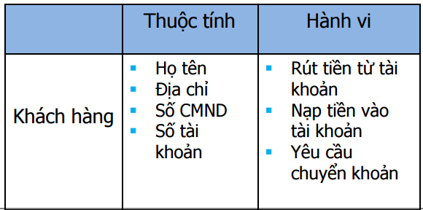
Khái niệm: Đối tương
Biểu diễn một đối tượng trong thế giới thực
Mỗi đối tượng đặc trưng bởi các thuộc tính và hành vi riêng của nó

Slide 10
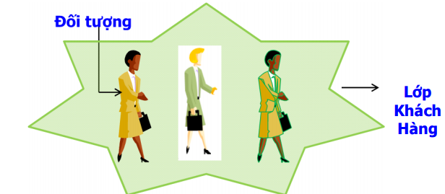
Lớp (Class)
Lớp là một thiết kế hay mẫu cho các đối tượng cùng kiểu.
Lớp định nghĩa các thuộc tính và phương thức chung cho tất cả các đối tượng cùng một loại nào đó.
Một đối tượng là một thể hiện cụ thể của lớp

Slide 11
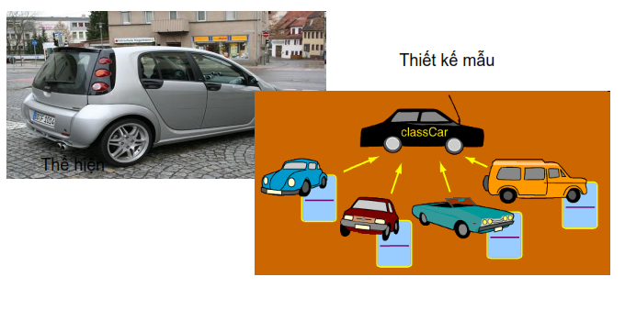
Ví dụ Lớp (Class)

Slide 12
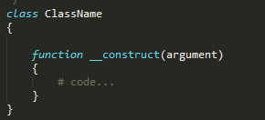
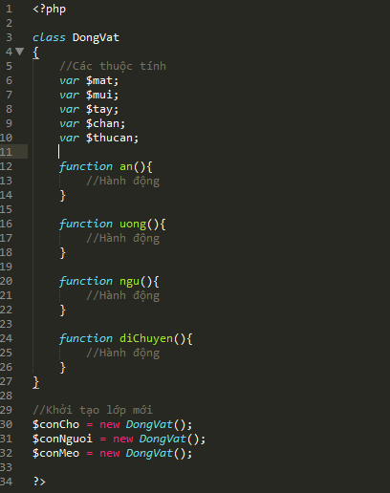
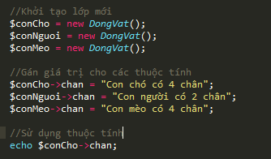
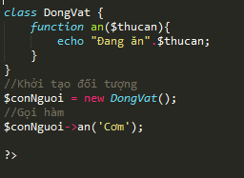
Class trong PHP

Slide 13
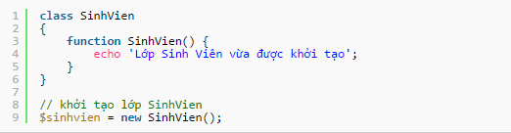
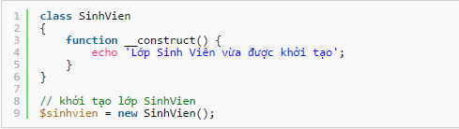
Hàm khởi tạo
Hàm khởi tạo có đặc điểm nó luôn được gọi tới khi ta khởi tạo đối tượng.
Hàm khởi tạo có thể có tham số hoặc không

Slide 14
Trừu tượng hóa (abstraction)
Trừu tượng hóa là quá trình làm đơn giản hóa một đối tượng.
Bao gồm những đặc điểm quan tâm và bỏ qua những đặc điểm chi tiết nhỏ
Xác định những thuộc tính và hành động nào của đối tượng cần thiết sử dụng cho trương trình.
Đối tượng = Thuộc tính + Phương thức

Slide 15
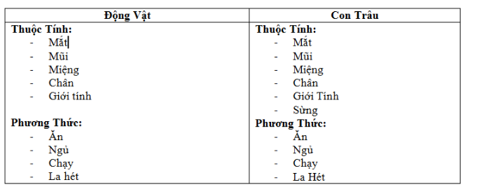
Kế thừa (Extend)
Đối tượng Con Trâu có 1 đặc tính khác đó là sừng
Con trâu cũng là động vật vì vậy nó có thể kế thừa những đặc điểm và phương thức của động vật

Slide 16
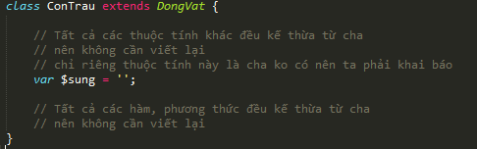
Kế thừa trong PHP
Gọi từ bên ngoài:
$doituong->thuoctinh
$doituong->phuongthuc()
Gọi từ lớp con:
$this->thuoctinh
$this->phuong_thuc()
parent::thuoctinh
parent::phuong_thuc()

Slide 17
Các mức truy cập
Private: Chỉ truy cập được trong nội bộ của lớp
Protected: Cho phép truy xuất nội bộ trong lớp đó và lớp kế thừa
Public: Có thể truy cập tới phương thức và thuộc tính ở bất cứ đâu.
.

Slide 18
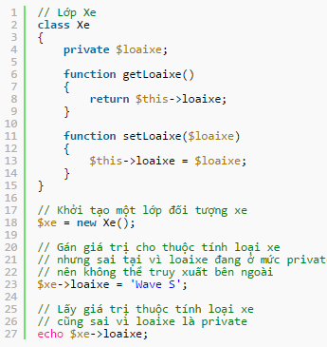
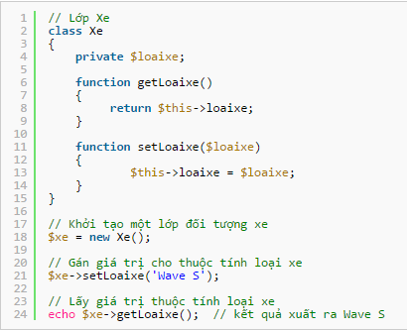
Private

Slide 19
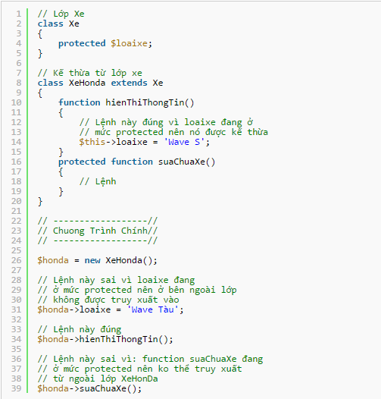
Protected

Slide 20
Thank you !

